Slide 1
第十四章 电流、电压和电路
第一阶段 章节复习

Slide 2
考 情 分 析
知 识 网 络
突 破 知 识 点
实 验 突 破
冲 刺 演 练

Slide 3
考 情 分 析

Slide 6
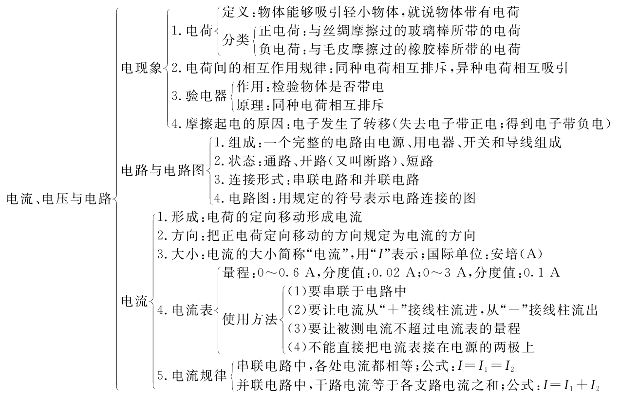
知 识 网 络

Slide 7
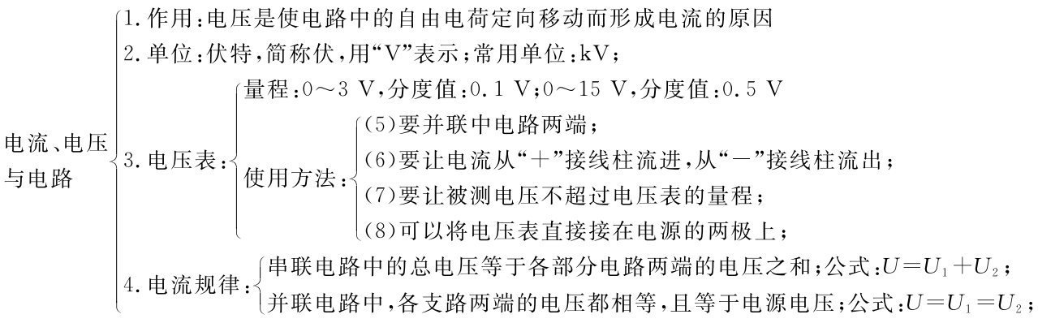

Slide 8
突 破 知 识 点
知识点1电现象
知识点梳理
1.电荷:物体能够_____________,我们就说物体带了电荷,简称“带电”;用摩擦的方法使物体带电叫____________.
2.两种电荷:自然界中有且只有两种电荷,叫正电荷和负电荷.
重点认知 与____________摩擦过的____________带的是正电荷;与____________摩擦过的____________带的是负电荷.
吸引轻小物体
摩擦起电
丝绸
玻璃棒
毛皮
橡胶棒

Slide 9
3.电荷间的相互作用:同种电荷互相____________,异种电荷互相____________.
4.验电器:验电器的作用是检验物体____________,它的工作原理是:________________________;
5.摩擦起电的实质:摩擦起电不是创造了电,而是__________
从一个物体转移到另一个物体.
排斥
吸引
是否带电
同种电荷互相排斥
电荷(或电子)

Slide 10
重点认知
(1)通常情况下,原子核所带的____________电荷与核外电子所带的____________电荷数量____________,整个原子____________,呈中性;而在摩擦起电的过程中,失去电子的物体带____________电;得到电子的物体带____________电.
(2)相互摩擦起电的两个物体会带上____________的__________种电荷.
(3)带有异种电荷的两个物体相互接触时,正负电荷会相互抵消的现象叫做“电中和”,此过程中会产生电火花,又叫做“放电现象”,“闪电”就是自然界中一种剧烈的放电现象.
正
负
相等
不带电
正
负
等量
异

Slide 11
典例精析
【例1】现有A、B、C三个轻质小球,已知A带负电,A和B互相吸引,C和A互相排斥,则下列说法正确的是( )
A.B一定带正电,C带负电 B.B可能不带电,C带负电
C.B可能带正电,C带正电 D.B一定不带电,C带正电
【解析】 已知A带负电,C和A互相排斥,由同种电荷相排斥,可判断C带负电;A和B互相吸引的情况有两种,一种是异种电荷相互吸引判断B带正电,另一种是根据带电体吸引轻小物体的性质判断B不带电.所以只有B项符合.
B

Slide 12
【点拨】 两小球相互吸引包括两种情况,一种是两小球带异种电荷,另一种是一个小球带电另一个小球不带电.

Slide 13
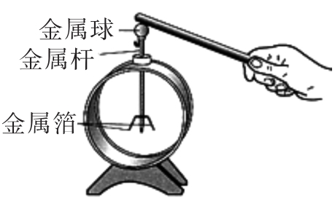
【变式训练1】实验室里常常用验电器来检验物体是否带电,用被丝绸摩擦过的玻璃棒接触验电器的金属球,可发现验电器的两片金属箔会因排斥而张开,如图所示,对这一现象理解正确的是( )
A.金属箔带正电,金属球不带电
B.金属箔和金属球都带正电
C.金属箔带正电,金属球带负电
D.金属箔和金属球都带负电
B

Slide 14
知识点2电流和电路
知识点梳理
1.电流的形成:导体中电荷的____________而形成电流;人们规定____________电荷定向移动的方向为电流方向.电源接入电路时,电流是从电源的____________极流出,经过导线、用电器流向电源的____________极.
重点认知 形成持续电流的条件是:(1)电路中有___________;
(2)电路要____________.
定向移动
正
正
负
电源
闭合

Slide 15
2.电路的组成:一个最基本的完整电路是由____________、____________、____________和____________组成的.其中____________是电路中提供电能的装置;____________是消耗电能的设备(如电灯、电铃、电视机等);____________起连接作用;开关的作用是__________________.
电源
用电器
开关
导线
电源
用电器
导线
控制电流的断通

Slide 16
3.电路的三种状态:通路、开路、短路
重点认知 通路是____________的电路;开路是___________的电路,又叫____________,通路和开路是电路的两种正常状态;而对电源短路是不正常的,当直接_____________________就会对电源构成短路,此时电路中的电流____________,会损坏____________和____________,因此对电源短路是不允许的,但电源短路时____________(选填“有”或“没有”)电流通过用电器,用电器____________(选填“会”或“不会”)损坏.
接通
断开
断路
用导线连接电源的两极
过大
电源
导线
没有
不会

Slide 17







4.电路图:用规定的符号表示电路连接情况的图.(常见元件在电路图中的符号:)

Slide 18
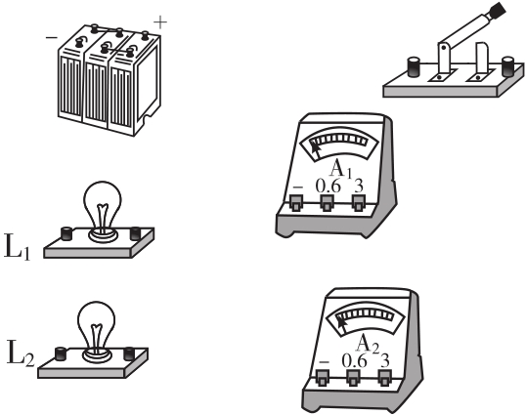
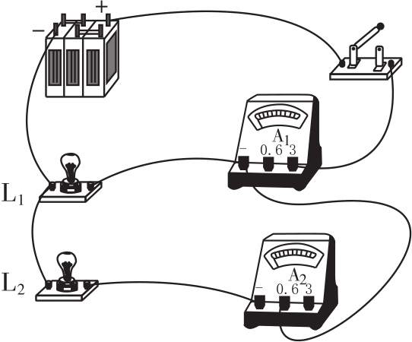
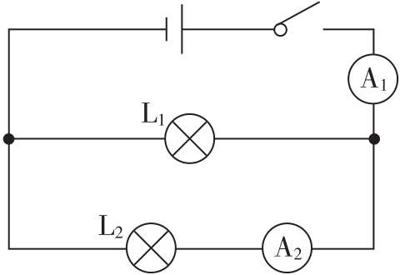
典例精析
【例2】为探究并联电路中电流的特点,小明同学设计了如图左边所示的电路(干路中的电流约为1.2 A,支路中的电流约为0.5 A).请你帮他把下图右边的实物用笔画线代替导线连接起来.
如图所示:

Slide 19
【解析】 在连接实物电路之前应先认清电路图的连接方式,然后按要求连接实物.在连接实物时,灯泡的两个接线柱没有“+”“-”之分,只要让电流从任意一端流向另一端即可.但电流表的连接时要注意从“+”流入,从“-”流出.干路中的电流约为1.2 A,电流表A₁的量程应选0-3 A,支路中的电流约为0.5 A,则电流表A₂的量程应选0-0.6 A.连接时先按电源正极→开关→A₁→A₂→L₂→电源负极的顺序连成一条电路,然后将L₁连到L₂和A₂的两端组成并联电路.

Slide 20
【点拨】 连接电路时要注意电流表的正负极和电流表所处的位置,电流从正极流出到干路的电流表,经过电流表后才分成两条支路.

Slide 21
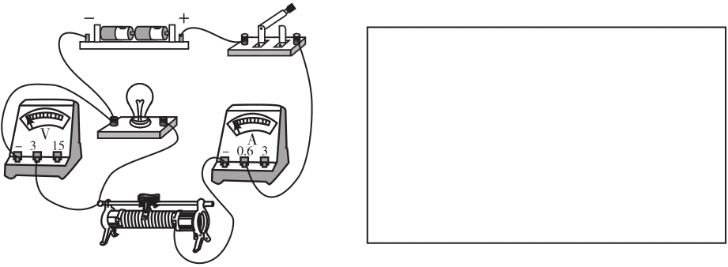
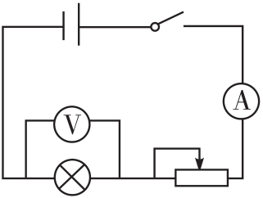
【变式训练2】根据左侧电路实物图,在右侧方框内画出对应的电路图.

Slide 22
知识点3串联和并联电路
1.串联电路与并联电路

Slide 23
两条或多条
只有一条
没有
不会

Slide 24
整个电路
不变
开关所在的支路
一个

Slide 25
2.识别电路串、并联的常用方法:(选择合适的方法熟练掌握)
①跟踪电流法:在识别电路时,从电源的正极出发,跟踪电流的方向:电源正极→各用电器→电源负极,若途中电流不出现分支,则用电器串联;若电流在某一处出现分支,则用电器并联.
②断电法:去掉任意一个用电器,若另一个用电器也不工作,则这两个用电器串联;若另一个用电器不受影响仍然工作,则这两个用电器为并联.

Slide 26
③滑移节点法:节点(即交叉相连的点)可以在节点所在的导线上任意移动而不会改变电路的结构,必要时节点可以越过闭合的开关和电流表,但不能越过电源、用电器、断开的开关、电压表.
④观察结构法:将用电器接线柱编号,电流流入端为“首”,电流流出端为“尾”,观察各用电器,若“首→尾→首→尾”连接为串联;若“首、首”,“尾、尾”相连,为并联.
⑤经验法:对实际看不到连接的电路,如路灯、家庭电路,可根据他们的某些特征判断连接情况.

Slide 27
典例精析
【例3】小聪家里有一台透明门的电冰箱,当他打开冰箱门时,冰箱内的灯就亮;当他关闭冰箱门时,冰箱内的灯就熄灭,但压缩机依然工作.小聪断定冰箱门上有一个开关S,下面小聪的判断中正确的是( )
A.冰箱内的照明灯和压缩机串联
B.冰箱内的照明灯和压缩机并联,开关S在干路上
C.冰箱内的照明灯和压缩机并联,开关S和照明灯串联
D.冰箱内的照明灯和压缩机并联,开关S和压缩机串联
C

Slide 28
【解析】 当冰箱门打开时,制冷电路关闭,同时冰箱内的照明灯亮;当冰箱门关闭时,制冷电路启动,同时冰箱内的照明灯熄灭.由此可知冰箱内照明灯和压缩机能独立工作,属于并联电路,且冰箱门上的开关S与灯泡串联.
【点拨】 串联电路各用电器同时工作,并且任意一个地方断开,其他用电器都不能工作;并联电路中各用电器可以独立工作,互不影响(短路除外).

Slide 29
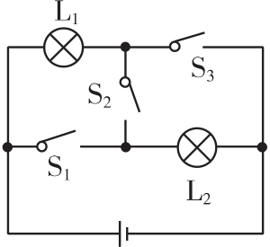
【变式训练3】如图所示的电路,下列判断正确的是( )
A.闭合开关S₁、S₃,断开开关S₂时,
灯L₁、L₂串联
B.闭合开关S₂,断开开关S_{l}、S₃时,
灯L₁、L₂并联
C.闭合开关S₁、S₂,断开开关S₃时,
灯L₁亮、L₂不亮
D.同时闭合开关S₁、S₂、S₃时,电源短路
D

Slide 30
知识点4电流的测量
知识点梳理
1.电流的大小:用符号____________来表示,国际单位是____________,简称____________,符号:____________.
1 A=____________mA= ____________μA.
2.电流表是测量电流的大小的仪表,实验室的电流表的量程有___________和___________,其分度值分别是__________A;
____________A.
I
安培
安
A
10³
10⁶
0-0.6 A
0-3 A
0.02
0.1

Slide 31
3.电流表的使用方法:
(1)电流表应____________接入电路中;
(2)让电流从电流表的“____________”接线柱流入,从“____________”接线柱流出;
(3)根据需要选择____________,在无法估计电流大小的情况下,应用大量程进行____________;如果被测电流不超过0.6 A,则测量该电流时一定要选择____________的量程;
(4)绝不允许把电流表直接接在____________,因为电流过大会烧坏电流表和电源.
串联
正
负
合适的量程
试触
0~0.6 A
电源两极上

Slide 32
重点认知 电流表自身的电阻____________,在分析电路连接时我们通常把它看成是____________;
(5)串联电路电流规律:串联电路中的电流____________;公式:____________;
(6)并联电路电流规律:并联电路中干路电流
_____________________;公式:____________;
很小
一根导线
处处相等
I=I₁=I₂
等于各支路电流之和
I=I₁+I₂

Slide 33
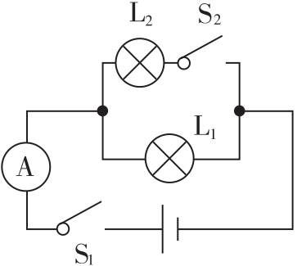
典例精析
【例4】如图所示电路,当开关S₁闭合时电流表示数是0.3 A,当开关S₁、S₂都闭合时电流表示数是0.5 A.问:
(1)当S₁、S₂都闭合时,灯泡L₁、L₂是
如何连接的?
当S₁、S₂都闭合时,灯泡L₁、L₂是并联;
(2)当S₁、S₂都闭合时,通过灯泡L₂的
电流是多少?
当S₁、S₂都闭合时,通过灯泡L₂的电流是0.2A.

Slide 34
【解析】 (1)当开关S₁、S₂均闭合时,电流分别流入灯泡L₁、L₂,则它们是并联
(2)当S₁闭合时,通过灯L₁的电流I₁=0.3 A,
当S₁、S₂都闭合时,电流表测量干路电流,干路的电流I=0.5 A,
则通过灯L₂的电流I₂=I-I₁=0.5 A-0.3 A=0.2 A
【点拨】 做电学计算时,要先确定电路的连接,明确电表的测量对象,正确运用电路特点进行计算.

Slide 35
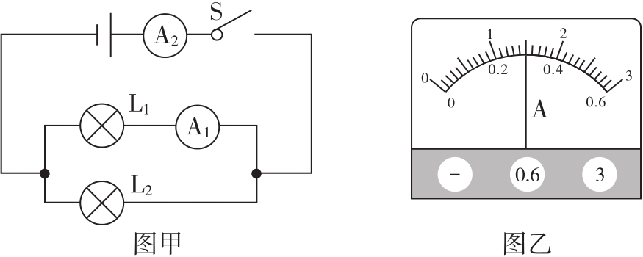
【变式训练4】如图甲所示的电路,当开关S闭合后,两灯都发光.这时两个电流表A₁、A₂指针所指的位置都如图乙所示.

Slide 36
(1)开关闭合时,这是一个____________电路.A₁、A₂分别用____________、 ____________量程,示数分别为________A、____________A;
(2)通过灯L₁的电流为____________A;
(3)通过灯L₂的电流为____________A.
并联
0-0.6 A
0-3 A
0.3
1.5
0.3
1.2

Slide 37
知识点5认识电压
知识点梳理
1.作用:电压迫使电路中的__________________形成电流(电压是形成电流的原因).
2.单位:国际单位:____________,简称:____________;字母表示为:____________常用单位:千伏(kV)、毫伏(mV)、微伏(μV).
3.换算关系:1 kV=____________V,1 mV=____________V,1 μV=____________V;
自由电荷定向移动
伏特
伏
V
10³
10⁻³
10⁻⁶

Slide 38
4.常见的电压值:一节干电池的电压:____________V;一节蓄电池的电压:___________V;家庭电路的电压:__________V;动力电路的电压:____________V;手机锂电池的电压:_____V;对人体安全的电压:____________V.
1.5
2
220
380
约3.6
不高于36

Slide 39
典例精析
【例5】关于电压,下列说法不正确的是( )
A.电源是提供电压的装置
B.电压是形成电流的原因
C.我国家庭照明电路电压为220 V
D.有电压就一定能形成电流
D

Slide 40
【解析】 A.电路中,电源为电路提供电压.故A正确;
B.电压使自由电荷发生定向移动,从而形成电流.故电压是电路中形成电流的原因.故B正确;
C.用电器只有在额定电压下才能正常工作.我国家用电器的额定电压一般是220 V,为使这些家用电器能够正常工作,与之配套的家庭电路电压也是220 V.故C正确;
D.电路两端有电压,则电路中不一定有电流,是否有电流,还要看电路是不是通路.故D不正确;

Slide 41
【点拨】 (1)电压是使电路形成电流的原因;电路中要想有电流,就必须有电压;电路两端有电压,且电路是通路时,电路中才有电流;
(2)电源是给电路提供电压的装置;
(3)我国家用电器的额定电压一般是220 V.

Slide 42
【变式训练5】一台复读机的工作电压为6 V,可用_________节的干电池串联来为它工作,大量事实表明:对人体的安全电压不高于____________V.
4
36

Slide 43
知识点6电压表
知识点梳理
1.电压表是测量电压的大小的仪表,实验室的电压表的量程有____________和____________,其分度值分别是_____V;
____________V.
2.电压表的使用方法:
(1)电压表应____________接入电路中;
(2)让电流从电压表的“____________”接线柱流入,从“____________”接线柱流出;
0~3 V
0~15 V
0.1
0.5
并联
+
-

Slide 44
(3)根据需要选择____________,在无法估计电压大小的情况下,应用大量程进行____________;如果被测电压不超过3 V,则测量该电流时一定要选择____________的量程;
(4)电压表可以直接接在电源的两端测量电源两端的电压.
重点认知 重点认知电压表自身的电阻____________,在分析电路连接时我们通常把它看成是____________;
合适量程
试触
0~3 V
非常大
开路

Slide 45
3.串联电路电压特点:串联电路中电路两端的总电压等于______________________________;公式:____________;
4.并联电路电压特点:并联电路中,各并联支路两端的电压____________,等于____________.
公式:____________;
各部分电路两端的电压之和
U=U₁+U₂
相等
电源电压
U=U₁=U₂

Slide 46
典例精析
【例6】将两个灯泡L₁和L₂接到同一电路中,闭合开关,两灯均发光,则下列说法中可以确认两灯并联的是( )
A.两灯两端的电压不相等 B.两灯两端的电压相等
C.通过两灯的电流相等 D.通过两灯的电流不相等
D

Slide 47
【解析】 A.两灯并联时,两端的电压一定相等;若两灯两端的电压不相等,则两灯一定不是并联,故A错;
B.两灯串联时,若两灯的规格相同,两灯两端的电压也相等,所以两灯两端的电压相等,两灯可能串联也可能并联,故B错;
C.串联电路通过两灯的电流一定相等,并联电路中当两灯的规格相同时通过两灯的电流也相等,所以通过两灯的电流相等,两灯可能串联也可能并联,故C错;
D.串联电路通过两灯的电流一定相等,若通过两灯的电流不相等,则两灯一定不是串联,而是并联,故D正确.

Slide 48
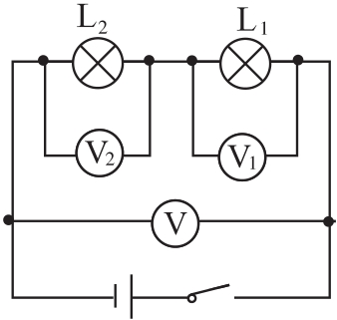
【变式训练6】在探究串联电路电压关系的实验中,物理实验小组按如图所示的电路测得电压表V的示数是3.8 V,电压表V₁的示数是2.3 V,电压表V₂的示数是( )
A.1.5 V B.3.8 V
C.2.3 V D.6.1 V
A

Slide 49
知识点7电路故障分析
知识点梳理
分析方法:
1.电路故障分析时要确定两个内容,一是确定故障在哪里;二是确定故障是什么.
2.电路故障的原因一般只有两种可能,一种是发生了断路;另一种是发生了短路;

Slide 50
3.判断时要根据电路产生的现象进行综合判断,对于串联电路,如果电路中没有电流通过(表现为:电流表无示数,所有用电器均不工作等),则故障原因一定是电路某处发生断路;如果电路中有电流通过,只是某部分电路不工作(表现为:电流表有示数,部分用电器不工作),则故障原因一定是某段电路两端发生短路.

Slide 51
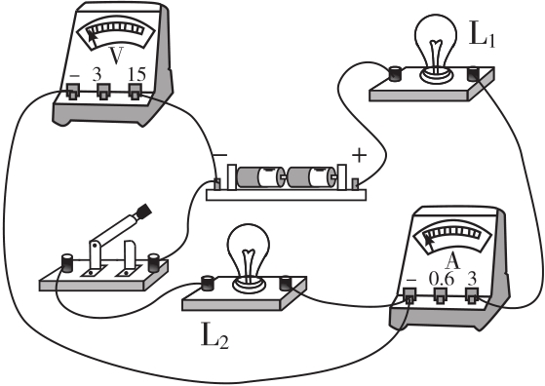
典例精析
【例7】如图所示的电路,当开关闭合时,灯L₁不亮,灯L₂亮,电流表和电压表均有示数,则故障原因可能是( )
A.L₂断路 B.L₂短路
C.L₁断路 D.L₁短路
D

Slide 52
【解析】 根据实物图可知,两灯泡串联,电流表测量电路中的电流,电压表测量L₂两端电压;闭合开关,发现灯L₁不亮,灯L₂亮,电流表有示数,说明电路为通路,因此电路故障为短路,灯L₁不亮,并且电压表有示数,说明灯L₁短路.
【点拨】 分析判断电路故障时,一定要根据电路中出现的各种反常现象,如电灯不亮、电流表无示数、电压表示数等于电源电压等,分析出现这些反常现象的各种可能的原因.然后再根据题目中给出的其他现象或测试结果进行综合分析,确定故障.

Slide 53
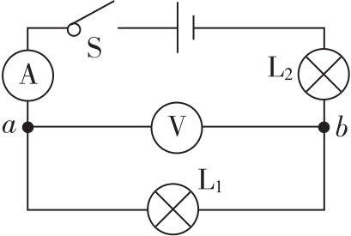
【变式训练7】如图所示电路,闭合开关,
(1)如果灯泡L₂不亮,L₁亮,电压表有示数,则电路故障可能是( )
(2)如果灯泡L₁、L₂都不亮,电压表
有示数,则电路故障可能是( )
(3)如果灯泡L₁、L₂都亮,电压表无
示数,则电路故障可能是( )
C
B
E

Slide 54
(4)两只灯泡都不亮,且电流表和电压表的指针都不动.现将两灯泡L₁和L₂的位置对调,再次闭合开关时,发现两只灯泡仍不亮,电流表指针仍不动,但电压表的指针却有了明显的偏转,则电路的故障可能是( )
A.L₁短路 B.L₁断路 C.L₂短路 D.L₂断路 E.电压表断路
D

Slide 55
知识点8电路的连接与设计
知识点梳理
1.根据实物电路画电路图的技巧:
①先识别实物电路,看清电路的连接形式,是串联电路还是并联电路,开关控制哪段电路,电流表、电压表测量的是哪段电路中的电流或电压;
②先画电源,从电源的正极出发,沿着电流的方向依次画出相应元件的符号;合理安排电路图中各元件的位置,尽可能使之均匀分布在电路中,绝对不能将元件的符号画在电路图的拐角处;

Slide 56
③电路图尽可能画成长方形,导线要横平竖直,力求将电路图画得简洁、美观、大小比例适中.

Slide 57
2.用笔画线连接实物电路的技巧:
①画线前先识别原电路的连接方式,即看清各用电器是串联还是并联,开关在什么位置,电流表(电压表)测量的是哪段电路中的电流(或电压),电表的量程如何选择;
②先连接好电源,从电源的正极出发,沿着电流的方向依次连接相应的元件,直到电源的负极,如果电路中有电流表(或电压表),还要注意正负接线柱的连接正确;
③如果连接过程中电流出现分支,则先连接好其中的一条分支,然后再将其他分支逐条并联在相应电路的两端;

Slide 58
④连接电路过程中要合理布线,不允许导线交叉,且电流经过元件的先后顺序不可以随意更改.

Slide 59
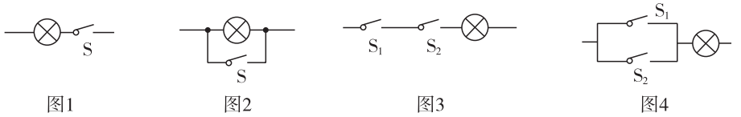
3.按要求设计电路
设计电路其实就是利用开关对电路进行控制,使电路符合设计要求.一般来说,开关对用电器的控制方式有以下四种基本方式,(例如:用开关控制一只灯,有如图所示四种控制方式),实际电路中还可以将以下这四种方式以不同的方式组合,即可得到特殊的控制效果.

Slide 60
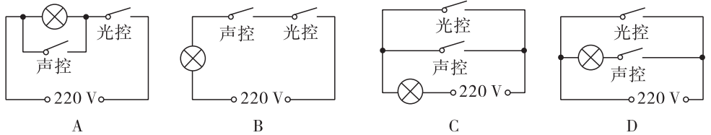
典例精析
【例8】利用“光控开关”和“声控开关”可以节约居民楼里楼道灯的用电.其中“光控开关”能在天黑时自动闭合,天亮时自动断开;“声控开关”能在有声音时自动闭合,无声音时自动断开.下列电路图中合理的是( )
B

Slide 61
【解答】根据题意可知,只有当“光控开关”和“声控开关”都闭合时灯才能亮,否则灯泡不亮.
A.由电路图可知,声控开关和光控开关同时闭合时,会造成电源短路,灯泡不亮,故A不符合题意;B.由电路图可知,只有声控开关和光控开关同时闭合时,灯泡才亮,故B符合题意;C.由电路图可知,只闭合声控开关或只闭合光控开关时,灯泡都能亮,故C不符合题意;D.由电路图可知,闭合光控开关时,会造成电源短路,故D不符合题意.

Slide 62
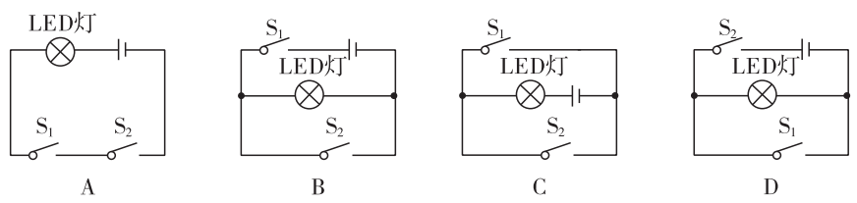
【变式训练8】为方便夜间开锁,有人发明了“感应照孔门把手”,它利用电子触摸开关S₁以及光控开关S₂(白天断开,夜间闭合)同时控制电路,只有夜间且有人摸门把手时,锁孔旁的LED灯才亮.下列设计最合理的是( )
A

Slide 63
实 验 突 破
实验1探究串联、并联电路电流规律
【例9】(1)甲、乙、丙三位同学在做“用电流表测电流”的分组实验中,闭合开关前,他们的电流表指针均指在零刻度处.当闭合开关试触时,发现电表指针摆动分别出现了如图甲、乙、丙所示的三种情况.请分析他们在电流表的使用上分别存在什么问题,并写在下面的横线上.

Slide 64
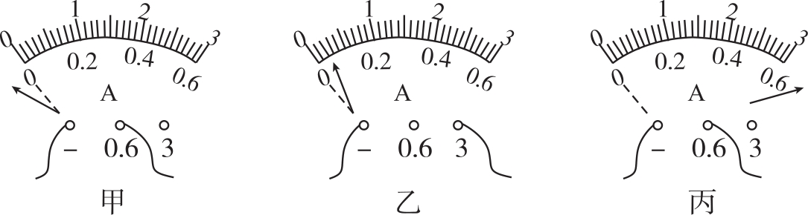
甲同学的问题:___________________________;
乙同学的问题:_________________;
丙同学的问题:_________________;
电流表的正负接线柱接反了
所选的量程太大
所选的量程太小

Slide 65
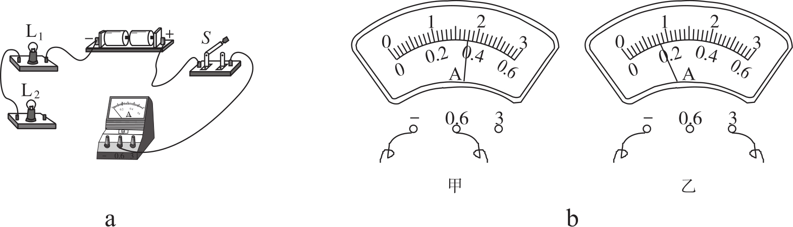
如图a所示是小明“探究并联电路电流特点”实验时未连好的电路,现要求灯L₁和灯L₂并联,且电流表测灯L₂中的电流.

Slide 66
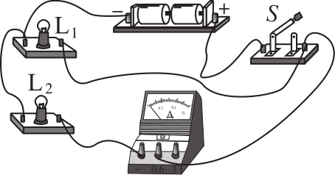
(2)请你用笔画线表示导线在图a中完成电路连接.
如图所示

Slide 67
(3)按要求正确连接好电路后,闭合开关,电流表的示数如图甲所示,则灯L₂中电流为____________A.
(4)在这个电路中,再用电流表测干路中的电流时,电流表的示数如图乙所示,则干路中的电流为____________A,灯L₁中的电流为____________A.
0.36
0.8
0.44

Slide 68
小李同学进行了如下实验:根据电路图c连接好实物,用电流表分别测出A、B、C三个位置中的电流I、I₁、I₂,改变电源电压,重复实验,记录数据如下表.
(5)该实验探究的问题是_______________________________
___________________.
并联电路中干路电路与各支路
电流的关系

Slide 69
(6)把电流表接入电路时,有时要试触,其目的是( )
A.检查电流表是否完好
B.检查电流表的连接方式是否正确
C.检查整个电路连接是否正确
D.选择最合适于被测量电流的量程
(7)当小李同学把电流表接入A点,闭合开关后,两灯均亮,但电流表的指针不发生偏转,则可能的原因是( )
A.电流表内部断开 B.开关处接触不良
C.电流表被短路 D.电源供电不足
D
C

Slide 70
(8)实验中测量三次的目的_____________________________.
(9)该同学根据实验得出结论:并联电路中干路电流为支路电流的2倍.该实验有不完善之处,请你提出改进的建议:
________________________________.
(10)结合你用电流表做实验时的体会,提出一条对本实验的改进意见:_____________________________________________
______________________________________.
(11)通过探究,最终可得到并联电路的电流规律是:
____________________________________.
使结论更具有普遍性、可靠性
更换不同规格的小灯泡进行实验
使用三个电流表同时接入到电路中测量I、I₁、I₂三处的电流值
干路电流等于各支路电流之和(I=I₁+I₂)

Slide 71
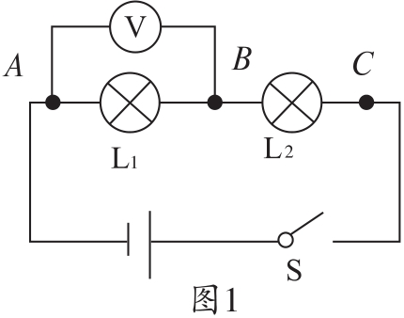
实验2探究串、并联电路的电压规律
【例10】在探究“串联电路电压的规律”实验中:
(1)在拆接电路时,开关必须____________.
(2)按图1所示的电路图连接电路,小明刚连接好最后一根导线,两灯立即发光,这说明他在连接电路时没有将____________.
断开
开关断开

Slide 72
(3)闭合开关,发现电压表示数为零,则小灯泡的故障可能是____________或____________.
(4)如果甲、乙两组的同学分别发现电压表出现了如图2所示的现象,请你分析他们在实验时出现问题的原因:
甲组:_________________________;
乙组:_________________________.
(5)在测L₂两端的电压时,小明为了节省时间,采用以下方法:电压表所接的B接点不动,只断开A接点,并改接到C接点上.小明用上面的方法能否测出L₂两端的电压?__________,为什么?
____________________________.
L₁短路
L₂断路
量程选择太大
正负接线柱接反
不能
电压表的指针会反向偏转

Slide 73
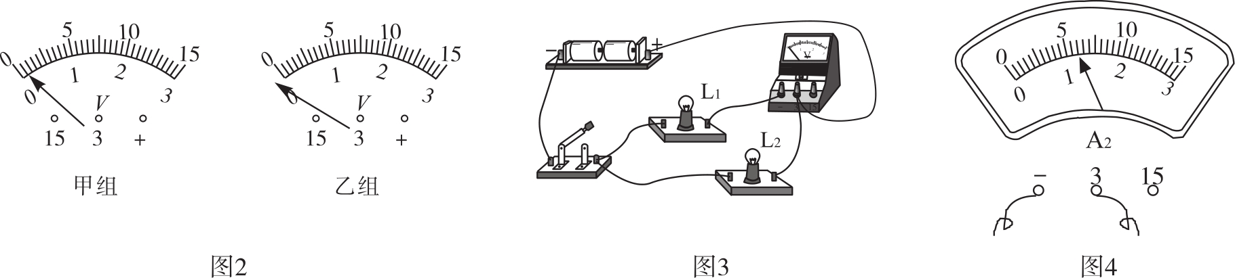
(6)要用电压表测灯L₂两端的电压,连接电路如图3所示.图中只有一根导线连错了,请你在连错的导线上划“×”,并用笔画线表示导线将电路连接正确.

Slide 74
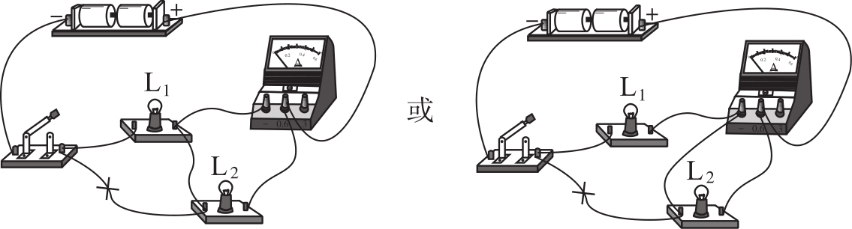
如图所示

Slide 75
(7)改正电路后,闭合开关.如图4所示,电压表的示数为_____V;若电源电压为3 V,则灯L₁两端的电压是____________V.
(8)小明更换不同规格的灯泡后并多次实验,将实验数据记录在下表中,分析表中数据可以得出初步结论:______________
________________________________________________.
1.2
1.8
串联电路两端的
总电压等于各串联用电器两端的电压值之和

Slide 76
(9)在物理实验中,经常要进行多次测量,其目的有两个:一是为了减小误差;二是为了寻找规律.在“探究串联电路中电压规律”的实验中,多次实验的目的是__________________.
为了寻找普遍规律

Slide 77
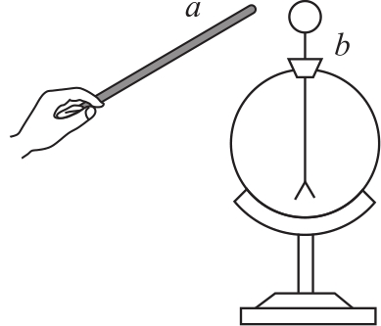
冲 刺 演 练
突破基础
1.(2020·烟台)如图所示,用丝绸摩擦过的玻璃棒a去接触不带电的验电器金属球b后,验电器的两片金属箔
张开,则下列说法正确的是( )
A.用丝绸摩擦过的玻璃棒带负电荷
B.丝绸与玻璃棒a摩擦过程中创造出了新电荷
C.a、b接触时,a上的一些电子转移到b上,瞬时电流方向b→a
D.验电器的两片金属箔张开时,金属箔都带正电荷
D

Slide 78
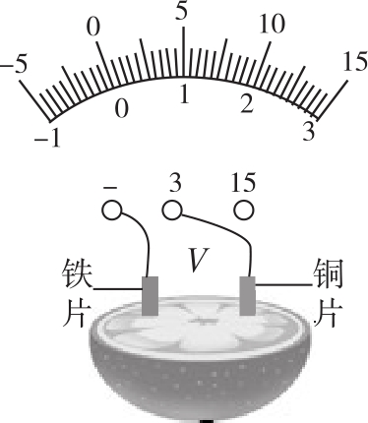
2.(2020·宿迁)取一个橙子,把铜片、铁片插入其中,就制成了一个水果电池.用电压表测量电压如图所示,下列说法正确的是( )
A.铁片是水果电池的正极
B.两个相同水果电池串联后可提供更高电压
C.该水果电池的电压是3 V
D.水果电池将内能转化为电能
B

Slide 79
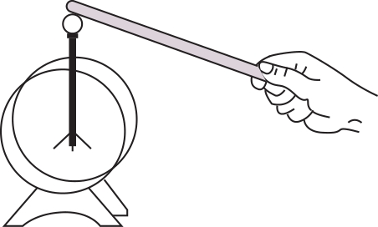
3.(2020·东营)某同学用丝绸摩擦过的玻璃棒接触验电器的金属球,观察到验电器的金属箔片由闭合到张开,如图所示,下列说法正确的是( )
A.丝绸摩擦过的玻璃棒带负电
B.金属箔片张开是由于两箔片
带同种电荷而互相排斥
C.金属箔片张开的瞬间,玻璃棒上的正电荷移动到箔片上
D.金属箔片张开的瞬间,产生的电流方向是从箔片流向玻璃棒
B

Slide 80
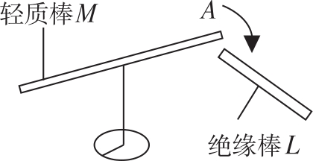
4.(2020·广州)如图所示,轻质棒M放在绝缘支架上,与毛皮摩擦后带上负电的绝缘棒L靠近M的A端时,A端被L吸引,则
( )
A.M一定带负电 B.M一定带正电
C.摩擦时,L失去电子 D.摩擦时,L得到电子
D

Slide 81
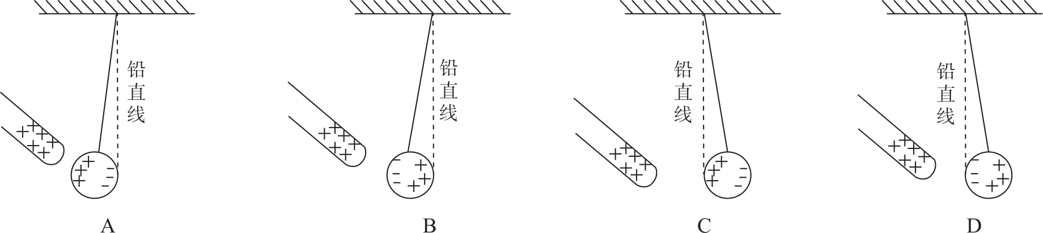
5.(2019·台湾)将一根带正电的玻璃棒靠近一颗以绝缘细线悬挂的不带电金属球,但玻璃棒与金属球不互相接触.关于金属球两侧所带电性与受力达到平衡状态时的示意图,下列何者最合理( )
B

Slide 82
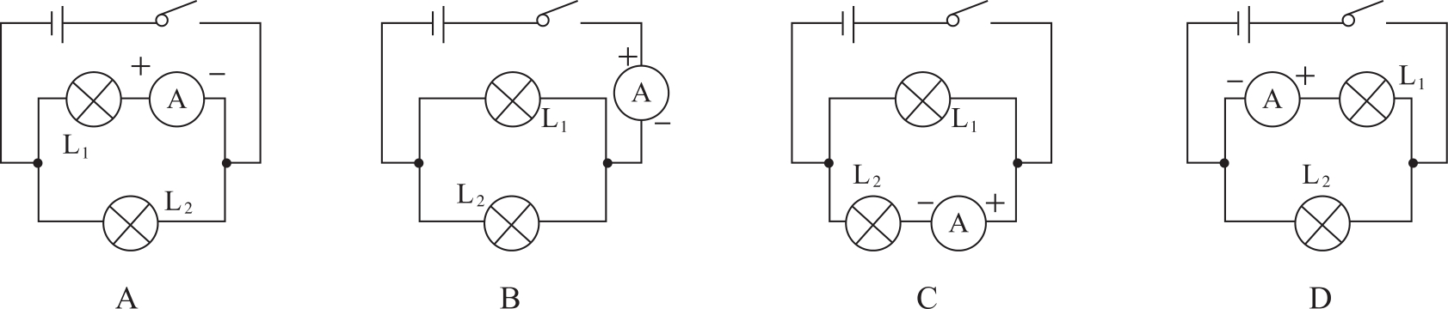
6.(2020·吉林)如图所示,能正确地测出小灯泡L₂电流的电路是
( )
C

Slide 83
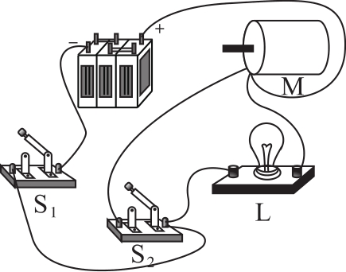
7.(2020·仙桃)将灯泡L和小电动机M接入如图所示的电路中,下列说法中正确的是( )
A.开关S₁只控制灯泡L
B.开关S₂只控制灯泡L
C.先闭合S₁,再闭合S₂时,灯泡L短路
D.同时闭合S₁、S₂,灯泡L和电动机M并联
D

Slide 84
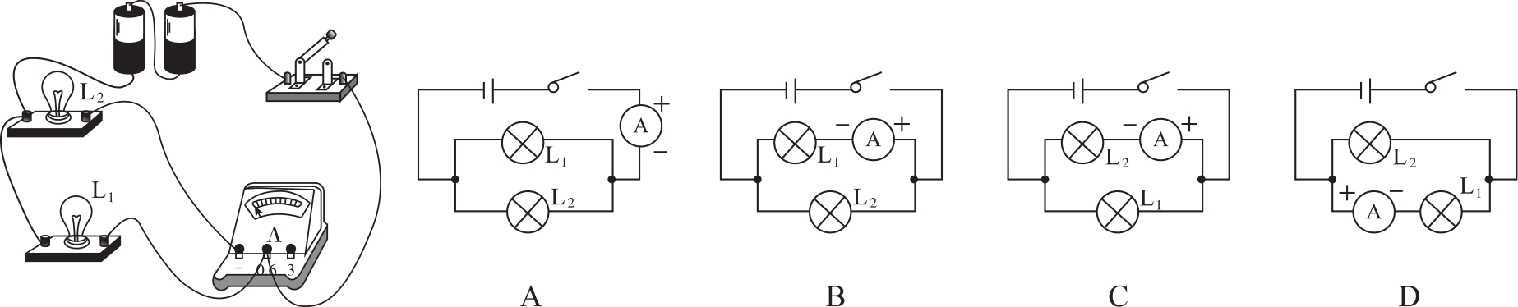
8.(2019·湘西州)如图所示的实物电路,关于它的电路图画法正确的是( )
C

Slide 85
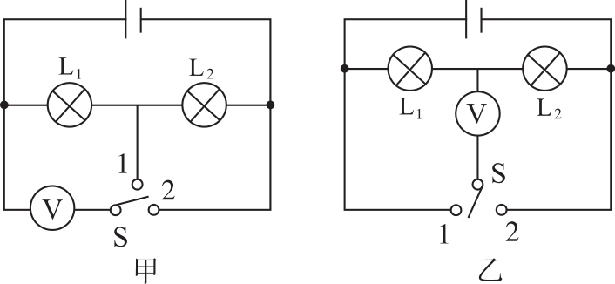
9.如图所示,两位同学分别设计了用一个单刀双掷开关、一只电压表,在不改变电路连接的前提下,能测出灯L₁和L₂两端电压的电路图,他们的设计( )
A.甲图是正确的
B.乙图是正确的
C.两图都是正确的
D.两图都不正确
A

Slide 86
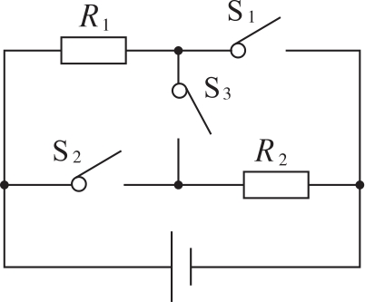
10.(2020·河池)如图所示,若要使R₁、R₂并联,则( )
A.只闭合S₁
B.只闭合S₃
C.只闭合S₂、S₃
D.只闭合S₁、S₂
D

Slide 87
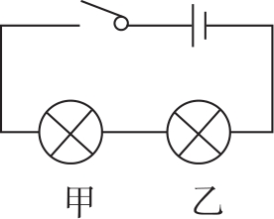
11.(2020·株洲)小明同学按如图连接好电路,闭合开关后发现,甲乙两灯泡不亮,然后他拿来一根导线直接连在甲灯泡两端,此时甲乙灯泡仍不亮,于是取下这根导线,直接连在乙灯泡两端,此时发现甲灯亮了起来,根据以上现象可以推断出下列哪个结论是正确的( )
A.甲灯泡断路 B.乙灯泡断路
C.甲乙灯泡都断路 D.电源坏了
B

Slide 88
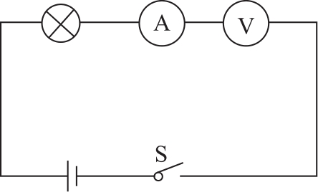
12.(2020·内江)若将完好的电流表、电压表、小灯泡连接成如图所示的电路,各处接触良好.当开关S闭合后,会出现( )
A.电流表指针明显偏转
B.小灯泡发光
C.电压表指针明显偏转
D.电池被烧坏
C

Slide 89
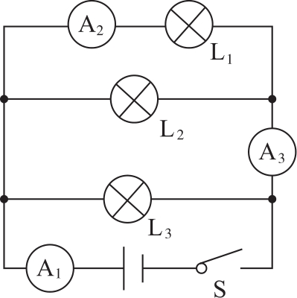
13.(2020·广元)如图所示的电路中,闭合开关S,电流表A₁、A₂、A₃的示数分别为I₁、I₂、I₃,它们的大小关系正确的是( )
A.I₁=I₂=I₃
B.I₁>I₂=I₃
C.I₁>I₃>I₂
D.I₁>I₂>I₃
C

Slide 90
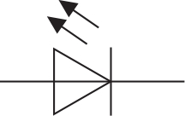
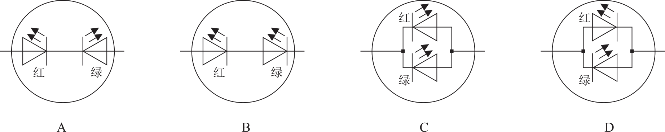
14.(2019·济宁)小明利用一红一绿两个发光二极管(符号:
)制作了一个神奇的装置:当电流从装置一端流入时发红光,从另一端流入时发绿光.图各选项中,符合该装置内部结构的可能是( )
D

Slide 91
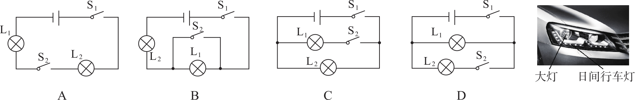
15.为了提高行车的安全性,有的汽车装有日间行车灯,如图所示.当汽车启动时,S₁闭合,日间行车灯L₁立即亮起,再闭合S₂,车前大灯L₂也亮起.如图所示的电路图中符合这一情况的是
( )
D

Slide 92
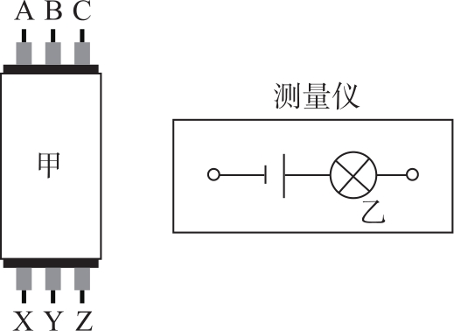
16.高层建筑的墙体中有三根绞在一起的电线,可以用如图乙所示的“测量仪”把它们区分开.小华将A、B连在一起时,小明将“测量仪”连接在X、Z两端,灯泡发光;小华将B、C连在一起时,小明将“测量仪”连在X、Y两端,灯泡发光.则下列判断正确的是( )
A.A和Y是同一根电线,B和Z是同一根电线
B.B和Z是同一根电线,C和Y是同一根电线
C.A和Y是同一根电线,B和X是同一根电线
D.B和X是同一根电线,C和Y是同一根电线
D

Slide 93
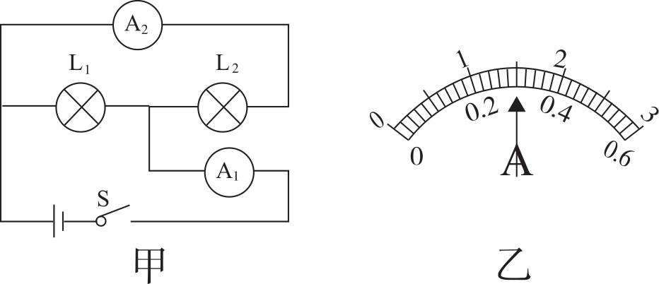
17.(2020·牡丹江)如图甲所示的电路中,闭合开关,两灯泡均发光,且两个完全相同的电流表指针偏转均如图乙所示,通过灯泡L₁和L₂的电流分别为( )
A.1.2 A 1.2 A
B.0.3 A 0.3 A
C.1.2 A 0.3 A
D.1.5 A 0.3 A
C

Slide 94
18.(2020·营口)用塑料梳子梳理干燥的头发后,梳子能够吸起碎纸屑,这是因为带电体能______________;若塑料的原子核束缚电子的本领强于头发,用该梳子接触不带电的验电器金属球,两金属箔片由于带上同种电荷互相____________而张开;接触的瞬间,电流方向____________.(选填序号即可:①“从梳子到金属球”或②“从金属球到梳子”)
吸引轻小物体
排斥
②

Slide 95
19.(2020·常州)N95口罩的中间层为多孔结构的熔喷布,熔喷布能过滤比自身空隙小得多、直径仅为0.3 μm即____________m的颗粒物,原因是:在生产过程中通过处理,使熔喷布得到大量电子而带____________(正/负)电,具有_____________的作用.由于熔喷布有很好的____________性,所以能长时间保留静电,但放在自来水龙头下冲洗晾干后,熔喷布对细微颗粒物的过滤效果严重下降,原因是:
________________________.
3×10⁻⁷
负
吸引轻小物体
绝缘
潮湿后的熔喷布不再带电

Slide 96
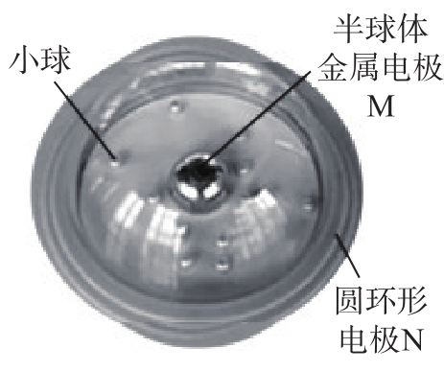
20.(2020·黄冈)如图所示为某科技馆里“有趣的
静电小球”装置.在底面为浅凹面的圆盘中心有
一半球体金属电极M,圆盘边缘为圆环形电极
N.断电时,不带电的小球静止在M周围.通电时,
M、N分别带上正、负电荷.此时,小球因与M接触而带上____________电,由于M的排斥力和N的____________,小球从中心向边缘运动,当接触到圆盘边缘电极N时由于____________的转移而带上负电,在重力和电荷之间力的作用下,小球又回到圆盘中心.若干个小球如此往复运动,便形成了有趣的静电现象.
正
吸引力
电子

Slide 97
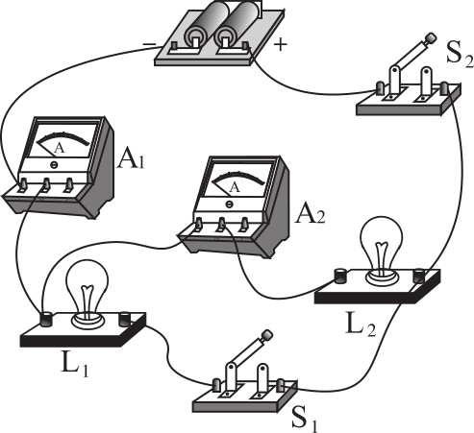
21.(2020·淮安)如图所示的电路,当开关S₁、S₂闭合时,灯泡L₁、L₂同时发光,此时电流表A₂测量通过灯泡____________的电流.L₁发光一段时间后突然熄灭,L₂仍然发光,此时电流表A₁示数与L₁熄灭前相比____________(选填“变大”、“变小”或“不变”).
L₂
变小

Slide 98
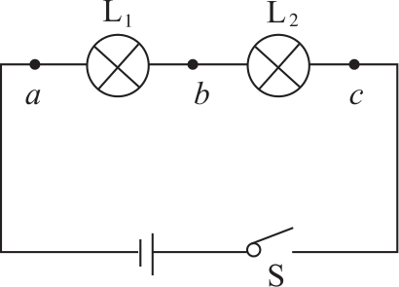
22.(2020·眉山)某同学用两节干电池串联做电源连接串联电路,如图所示,闭合开关,发现灯不亮.为了查找原因,老师帮助他用导线分别连接a、b和b、c.连接a、b时,两灯不亮,连接b、c时,L₁很亮,则故障的原因可能是____________.两灯都不亮时,a、b两点之间的电压是____________V.
L₂断路
0

Slide 99
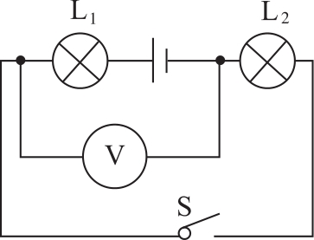
23.(2020·甘孜)如图所示,电源电压是3 V且不变,S闭合后电压表示数为1 V,则灯L₂两端的电压为____________V;若断开开关,电压表示数将____________(选填“变大”、“变小”或“不变”).
1
变大

Slide 100
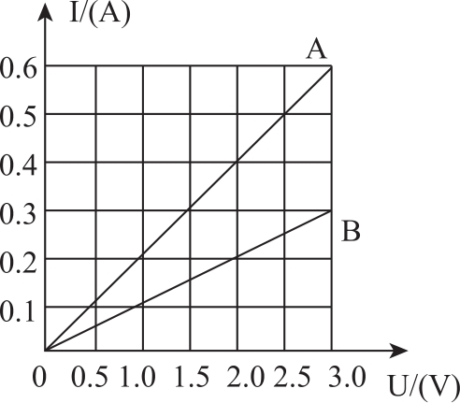
24.如图是电阻A、B的I-U图象.由图可知:将电阻A、B串联后接入电路,当通过A的电流为0.3 A时,A和B两端的总电压是____________V,将电阻A、B并联后接入某电路,当通过B的电流为0.2 A时,A两端的电压是____________V.
4.5
2.0

Slide 101
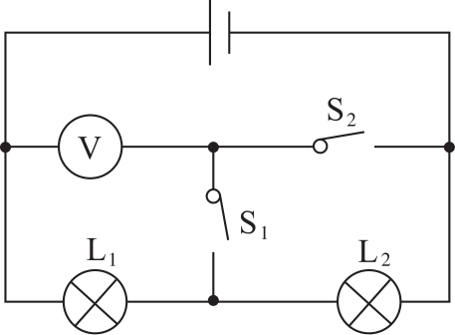
25.如图电路中,当S₁闭合、S₂断开时,电压表的示数为2.5 V;当S₁断开、S₂闭合时,电压表示数为6 V,则灯L₂两端的电压为____________V,电源电压为____________V,S₁、S₂均闭合时电压表示数为____________V.
3.5
6
6

Slide 102
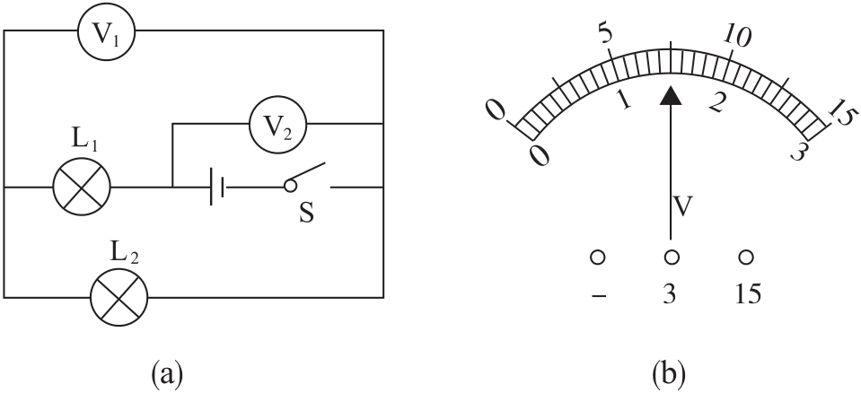
26.如图a所示电路,当闭合开关后,两个电压表的指针均为图b所示,则两电压表示数之比U₁∶U₂=____________;灯泡L₁两端的电压____________V.
5∶1
6

Slide 103
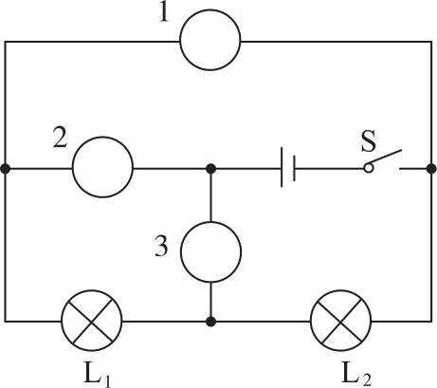
27.在如图所示的电路图的空白圆圈中,填入电压表或电流表,使L₁、L₂组成串联电路.则表1为____________,表2为____________,表3为____________.
电压表
电流表
电压表

Slide 104
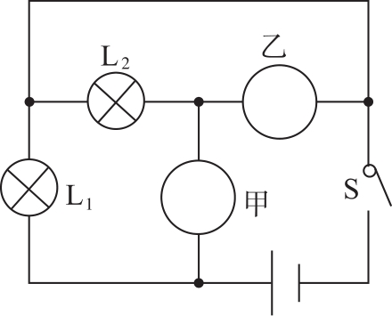

28.如图所示,电路中有L₁、L₂两盏灯,请在图中○内分别填入A或V的符号,要求开关闭合时L₁、L₂都能发光,且两电表的示数均不为零.
答案图

Slide 105


29.(2020·天水)请根据如图所示的实物图,请在方框中画出对应的电路图.

Slide 106


30.根据电路图,用笔画线连接实物图(导线不许交叉).
答案图

Slide 107


31.如图甲电路,闭合开关S时电流表的示数是0.5 A,请你根据电路图完成下图乙的实物图连接.
答案图

Slide 108

补充1:电路故障分析训练题
1.某实验小组用两个相同的小灯泡连接了如图所示的串联电路,当开关闭合后发现,甲乙两灯都不亮,为了找到故障原因.小张用一根导线来检查.当导线与AB两点连接时,甲灯不亮乙灯亮;当导线与BC两点连接时,两灯都不亮.由此推测故障是
( )
A.AB两点间存在短路
B.AB两点间存在断路
C.BC两点间存在短路
D.BC两点间存在断路
B

Slide 109

2.在如图所示的电路中,闭合开关S后,两灯都不亮,电压表有示数,电流表无示数,则该电路故障可能是( )
A.电流表短路 B.灯泡L₁开路
C.灯泡L₂短路 D.灯泡L₂开路
B

Slide 110

3.如图所示为小明连接的电路,他检查导线连接无误后,闭合开关S,发现两灯均不发光,于是他用一根导线分别连接到ab,bc,cd和ac两点,灯L₁、L₂均不发光,再用导线连接到bd两点时,灯L₁发光,L₂不发光,由此判定电路的故障是( )
A.灯L₁与开关S均开路
B.灯L₂与开关S均开路
C.灯L₁与开关S均短路
D.灯L₂与开关S均短路
B

Slide 111

4.如图所示电路,当开关闭合,两灯正常发光.使用中发现两灯突然熄灭,电流表无示数,电压表示数增大,则故障可能是
( )
A.灯L₁被短接 B.灯L₂被短接
C.灯L₁断路 D.灯L₂断路
D

Slide 112

5.如图所示,闭合开关S,小灯泡发L发光后突然熄灭,电流表示数几乎为零,电压表示数接近电源电压,关于故障的判断正确的是( )
A.灯L短路 B.灯L断路
C.滑动变阻R短路 D.滑动变阻R断路
B

Slide 113

6.如图所示的电路,闭合开关S,灯L不发光,电流表有示数,电压表无示数,则电路故障可能是( )
A.电阻R被短接
B.灯L被短接
C.灯L的灯丝断了
D.电阻R的接线柱接触不良
B

Slide 114

7.在如图所示电路中,当闭合开关后,发现两灯都不亮,电流表的指针几乎指在“0”刻度线不动,而电压表指针有明显偏转,则该电路中的故障可能是( )
A.电流表坏了
B.灯泡L₁的灯丝断了
C.两个灯泡都断路
D.灯泡L₂的灯丝断了
D

Slide 115

8.小明在探究“怎样用变阻器改变灯泡的亮度”时,连接的电路如图所示.闭合开关后,灯泡不亮,他用电压表进行电路故障检测,测试结果如下表所示,则电路中的故障可能是( )
A
A.变阻器断路
B.变阻器短路
C.开关断路
D.开关短路

Slide 116

9.如图所示电路,两盏相同的电灯在闭合开关后都能发光.过了一会儿,两盏电灯突然同时都不亮了,且电压表和电流表的示数均变为零.如果电路只有一处故障,则故障可能是( )
A.电灯L₁断路
B.电灯L₂断路
C.电灯L₁短路
D.电灯L₂短路
A

Slide 117

10.如图所示,当开关S闭合后,两只灯泡均发光,两表均有示数.过一段时间后,发现电压表示数变为0,电流表示数增大.经检查除小灯泡外其余器材的连接良好,造成这种情况的原因可能是( )
A.灯L₁短路 B.灯L₂短路
C.灯L₁断路 D.灯L₁、L₂均断路
A

Slide 118

11.如图所示,电源电压不变,闭合开关S后,灯L₁、L₂都发光.一段时间后,一灯突然熄灭,而两电表示数均不变,则原因是
( )
A.灯L₁断路 B.灯L₂断路
C.灯L₁短路 D.灯L₂短路
A

Slide 119

12.在如图所示的电路中,电源电压保持不变,闭合开关,电路正常工作.但过了一段时间后,小灯泡发生断路,这时( )
A.电压表示数变大,电流表示数变小
B.电压表示数变大,电流表示数变大
C.电压表示数变小,电流表示数变大
D.电压表示数变小,电流表示数变小
A

Slide 120

13.如图所示的电路中,电源电压为3 V,当开关S闭合时,电压表的示数恰好也是3 V,则产生这种现象的可能原因是____________或____________.
L₁断路
L₂被短路

Slide 121

补充2:电路设计训练题
1.轿车装有日间行车灯后可提高行车的安全性.当轿车启动,开关S₁闭合,日间行车灯L₁发光,如果开关S₂再闭合,近灯光L₂可同时发光,在下列图中所示的电路中,符合上述情况的是
( )
D

Slide 122

2.随着科学技术的迅猛发展,智能电压力锅已普遍进入我们的家庭,如图所示是市售的一种智能电压力锅,它的智能化主要体现在:当锅内压力过大或温度过高时,发热器R都会停止工作.压强过大时开关S₁自动断开,温度过高时开关S₂自动断开.下列四幅图中,能正确表示这一智能化的是( )
B

Slide 123

3.小明对十字路口的交通信号灯进行观察,画出下列四种电路图,你认为可行的是( )
C

Slide 124

4.电脑工作时会发热,当升温到一定值时,温控开关S₁自动闭合,风扇启动,加快散热从而保护电脑.如果断开电源总开关S₂,风扇M和其他工作系统同时停止工作,根据上述特点,图中,符合散热控温特点的原理图( )
B

Slide 125

5.在奥运会击剑比赛中,当甲方运动员的剑(图中用“S_{甲}”表示)击中乙方的导电服时,电路接通,乙方指示灯亮.下面能反映这种原理的电路是( )
A

Slide 126

6.(2019·潍坊)某款售水机可通过刷卡(闭合“感应”开关)或投币(闭合“投币”开关)接通供水电机取水;光线较暗时“光控”开关自动闭合,提供照明.下列简化电路中符合要求的是( )
B

Slide 127

7.(2019·聊城)在小明的卧室里,同一盏吊顶灯用两个开关控制,一个安装在进门处,另一个安装在床头附近.操作任意一个开关均能独立地开灯和关灯,下面四幅图中能够满足要求的是(其中A中的S₁及C中的S₁,S₂为单刀双掷开关)( )
C

Slide 128

8.(2019·岳阳)为保障安全,滚筒洗衣机内设置了电源开关S₁和安全开关S₂.当洗衣机门关上,S₂自动闭合,再闭合电源开关S₁洗衣机才能正常工作.下列简易原理图符合要求的是( )
C

Slide 129


9.(2019·泰州)某智能家政机器人有三种识别启动方式:人脸识别(S₁)、指纹识别(S₂)、密码识别(S₃),只要其中一种方式识别成功,则相应开关闭合,机器人启动(机器人用 表示),下列电路设计符合要求的是( )
C

Slide 130

10.(2019·重庆)某同学设计了道路井盖移动报警电路.当井盖没有被移动,井盖开关S闭合,警示灯L不亮;当井盖被移动,井盖开关S断开,警示灯L发光,R₀为保护电阻.图中符合设计要求的电路图是( )
B

Slide 131

11.(2019·德州)汽车装有安全带未系提示系统,当乘客坐在副驾驶座椅上时,座椅下的开关S₁闭合,若未系安全带,则开关S₂断开,仪表盘上的指示灯亮起,蜂鸣器工作;若系上安全带,则开关S₂闭合,指示灯熄灭,蜂鸣器不工作.图设计的电路图正确的是( )
B

Slide 132

12.新型公交车后门两侧扶杆上各装有一个相当于开关的按钮,当乘客按下任一个按钮时,有的驾驶台上的指示灯亮起来,有的驾驶台上有铃声响起,提醒司机有乘客要下车.小明想,如果指示灯亮起的同时,铃声响起来,可以更好地提醒司机,于是设计了符合要求的电路.下图中符合要求的电路是( )
C

Slide 133

突破能力
1.一块手机用的锂电池,上面标明
电压为3.7 V,容量为2 000 mAh,
如图是该锂电池在某条件下的
电压与放电量(即消耗电能)之间
的关系图象,通常称放电图象,由
图象可知,锂电池在实际工作中的电压是____________(选填“变化”或“不变”)的,电池充满电时的电压为____________V,当放电量为40%,电池的电压为____________V.
变化
4.0
3.6

Slide 134

2.在如图所示的电路中,甲、乙、丙是三个电表.闭合开关S,若灯L₁与L₂串联,电路中的甲应是____________表;若灯L₁与L₂并联,电路中的甲应是____________表.(两空均选填:“电流”或“电压”);若并联情况下L₁断了,三只电表中将有_______只电表读数会变化.
电压
电流
一

Slide 135

3.如图所示,在烧杯中加入盐水,然后将连在电压表上的A金属片和B金属片插入盐水中,这样就制成了一个盐水电池.观察电压表的接线和指针偏转可知:电池的电压为__________V.
0.6

Slide 136
A金属片与电压表之间的导线中,自由电荷的运动方向是从电压表到____________金属片(填A或B),盐水中电流在两金属片之间____________的方向流动(填A到B或B到A);增大A、B的面积,____________(选填“能”或“不能”)增大盐水电池的电压.(增大A、B的面积相当于并联一个同规格电源)
B
A到B
不能

Slide 137

4.如图所示,当开关S由接点1转到2时,电压表示数变化如图乙所示,则灯泡L₂两端的电压是____________V,电源电压是____________V.
4
6

Slide 138

5.(2019·毕节)如图1所示电路,当开关S₁、S₂闭合后,A₂与R₂是____________(选填“串”或“并”)联的,电流表A₁测量的是通过____________(选填“干路”“R₁”或“R₂”)的电流,电流表的指针偏转如图2所示,电流表的示数为____________A.
串
干路
0.28

Slide 139

6.一个密封的箱子中有电源、两只小灯泡L₁、L₂、两只开关S₁、S₂,灯泡和开关安装在箱子的面板上(如图所示),小明为了探究箱子内部电路的连接方式,做了一系列实验,产生的实验现象如下表所示.请你根据表格中的实验现象,在方框中画出箱子内部的电路图.

Slide 140

答案图

Slide 141

7.(2020·恩施)在探究电路的实验中,用铜导线按图甲连接好元件,闭合开关后,两表示数如图.

Slide 142
(1)在连接两电流表的导线中,实际电荷定向移动方向是____________(选填“向左”、“向右”或“无规则运动”).
(2)在使用电流表前发现其指计偏向0刻线左侧,应调节表盘下面的____________,使指针归0.
(3)通过L₁、L₂的电流分别是__________A、___________A.
向左
调零旋钮
0.76
0.24

Slide 143

8.(2020·绥化)如图甲是小明“探究串联电路的电压规律”的实验电路图.

Slide 144
(1)连接电路时,开关应____________.实验时,灯L₁和灯L₂的规格应____________.(填“相同”或“不相同”)
(2)闭合开关后,小明发现两灯都不发光,于是分别把电压表接在图甲中AB两点、BC两点及AC两点,测得数据分别是U_{AB}=3V,U_{BC}=0 V,U_{AC}=3 V;小明检查发现只有灯L₁和灯L₂中的一盏出现故障,则故障可能是_______________________.
断开
不相同
或L₁开路或L₁接触不良

Slide 145
(3)处理好故障后,小明把电压表接在AB之间重新测量,电压表示数如图乙所示,电压表的分度值是__________V;为了使实验结果更准确,接下来小明应该:断开开关________________.
(4)正确实验后,小明分析多组数据得出结论:
________________________________________.(请使用文字叙述)
0.5
换接电压表0~3 V
串联电路的总电压等于各部分电压之和

Slide 146

9.阅读短文,完成下列问题
热电偶
把两种不同的导体连接成闭合的回路,如果将它们的两个接点分别置于温度不同的热源中,则在该回路内就会产生热电压,这种现象称作热电效应.这个装置就叫热电偶.
热电偶所产生的热电压由两部分组成:接触电压和温差电压.

Slide 147
热电偶电路中电流的大小跟相互连接的两种金属丝的材料有关,当两种不同的导体A和B接触时,由于两者电子密度不同(假设材料A电子密度>材料B电子密度),电子在两个方向上扩散的速率就不同,从A到B的电子数要比从B到A的多,结果A因失去电子而带正电,B因得到电子而带负电,在A、B的接触面上便形成一个从A到B的静电场,这样在A、B之间也形成一个接触电压.

Slide 148
温差电压产生的原因是,在同一导体的两端因其温度不同而产生的一种热电压,由于高温度端的电子能量比低温度端的电子能量大,因而从高温度端跑到低温度端的电子数比从低温度端跑到高温度端的要来得多,结果高温端失去电子而度带正电荷,低温端因得到电子而带负电荷,从而形成一个静电场,此时,在导体的两端便产生一个相应的电位差即温差电压.如图所示的热电偶电路,温差电压跟接点C和D间的温度差的大小有关,温度差越大,回路电流越大.

Slide 149
(1)热电偶工作时产生的温差电压,为电路提供的电能,实际是由____________(选填“化学能”或“内能”)转化而来的;
(2)根据短文内容可知,热电偶所产生的热电压大小值为____________;
A.U=U_{接触}+U_{温差} B.U=U_{接触}
C.U=U_{接触}-U_{温差} D.U=U_{温差}
(3)根据热电偶的性质,下列设备,可以使用热电偶制作而成的是____________;
A.电热毯 B.电子体温计 C.热得快 D.电磁铁
内能
A
B

Slide 150
(4)经研究发现,温差电压的大小只与结点温度的高低有关,而与线路其他部分的材料无关.要在热电偶回路中接入第三种导体,但保持温差电压不变,这种导体的条件是___________;
A.第三种导体材料与热电偶的材料相同
B.第三种导体和原电偶材料的长度相同
C.第三种导体两端与热电偶连接处的温度相同
D.第三种导体材料与原热电偶的横截面积相同
C

Slide 151

(5)在夏季,若将图中的C结点放入一杯90 ℃的热水中,在冰始终没有完全熔化的情况下,产生的电流与时间图象符合实际的是____________.
C

